Slide 1
Решение задач на пайтон

Slide 2
Цели:
Повторить применение срезов
Изучить деление по модулю и остаток от деления
Повторить операторы ветвления
Вспомнить основы tkinter

Slide 3

Разделяй и властвуй
Напишите программу, которая считывает целое положительное число xx и выводит на экран последовательность чисел x, 2x, 3x, 4x, 5x, разделённых тремя черточками.

Slide 4

Сама неотвратимость
Безумный титан Танос собрал все 6 камней бесконечности и намеревается уничтожить половину населения Вселенной по щелчку пальцев. При этом если население Вселенной является нечетным числом, то титан проявит милосердие и округлит количество выживших в большую сторону. Помогите Мстителям подсчитать количество выживших.

Slide 5
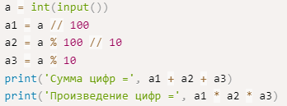
Трехзначное число
Напишите программу, в которой рассчитывается сумма и произведение цифр положительного трёхзначного числа.

Slide 6
Високосный год
Напишите программу, которая определяет, является ли год с данным номером високосным. Если год является високосным, то выведите «YES», иначе выведите «NO». Год является високосным, если его номер кратен 4, но не кратен 100, или если он кратен 400.

Slide 7
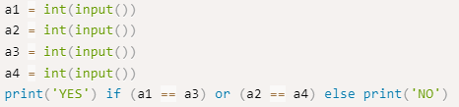
Ход ладьи
Даны две различные клетки шахматной доски. Напишите программу, которая определяет, может ли ладья попасть с первой клетки на вторую одним ходом. Программа получает на вход четыре числа от 1 до 8 каждое, задающие номер столбца и номер строки сначала для первой клетки, потом для второй клетки. Программа должна вывести «YES», если из первой клетки ходом ладьи можно попасть во вторую, или «NO» в противном случае.

Slide 8
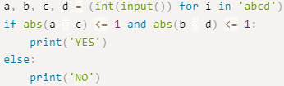
Ход короля
Даны две различные клетки шахматной доски. Напишите программу, которая определяет, может ли король попасть с первой клетки на вторую одним ходом. Программа получает на вход четыре числа от 1 до 8 каждое, задающие номер столбца и номер строки сначала для первой клетки, потом для второй клетки. Программа должна вывести «YES», если из первой клетки ходом короля можно попасть во вторую, или «NO» в противном случае.

Slide 9
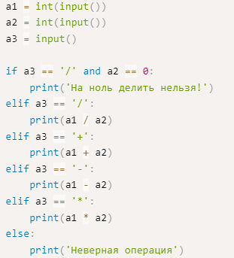
Самописный калькулятор
Напишите программу, которая считывает с клавиатуры два целых числа и строку. Если эта строка является обозначением одной из четырёх математических операций (+, -, *, /), то выведите результат применения этой операции к введённым ранее числам, в противном случае выведите «Неверная операция». Если пользователь захочет поделить на ноль, выведите текст «На ноль делить нельзя!».

